Slide 1

进度汇报
朱文喆、毛浩宇、王孟
Notes:
云存储提供方式：云盘
购买云主机时绑定也可后期增加、可搭文件系统、用作系统盘
关注的问题：云盘中的负载均衡，重点时流量均衡，不同集群不同服务器的网络IO的均衡
ppt主要内容为小部分，包括对系统架构的认识、问题的理解、以及拿到了线上系统的trace对其进行分析的结果。

Slide 2
数据分析
公有云共90390块云盘
仅有24%的云盘为单块云盘

Slide 3
数据分析
对云盘的使用pattern进行分析的两种角度
对每块云盘进行单独分析
读写规律性
读写比例
分类
将多块云盘放到一起分析
多云盘云盘流量变化相同
其它

Slide 4
数据分析-多云盘
AY227V集群内
547块云盘
一小时流量trace

Slide 5
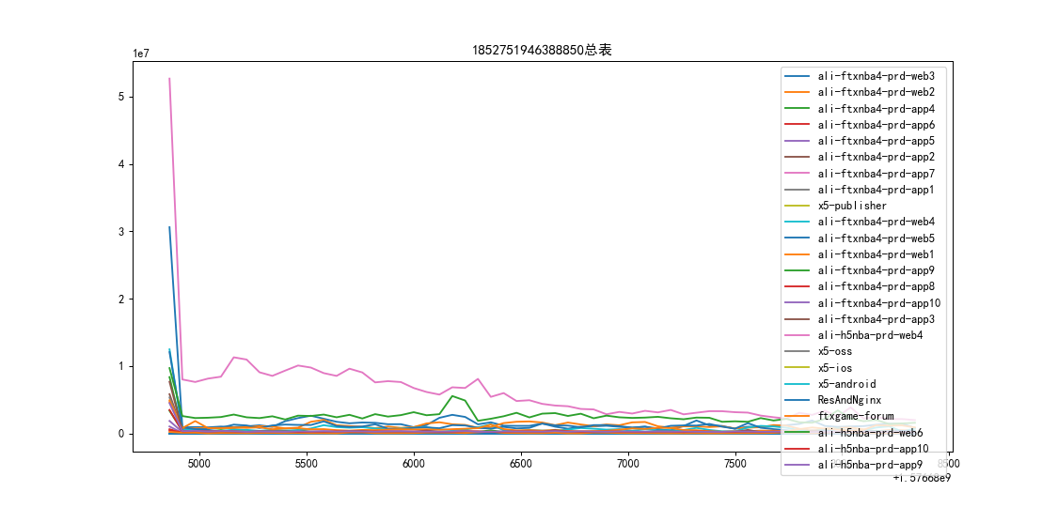
数据分析-多云盘
用户uid 1852751946388850
25块云盘

Slide 6
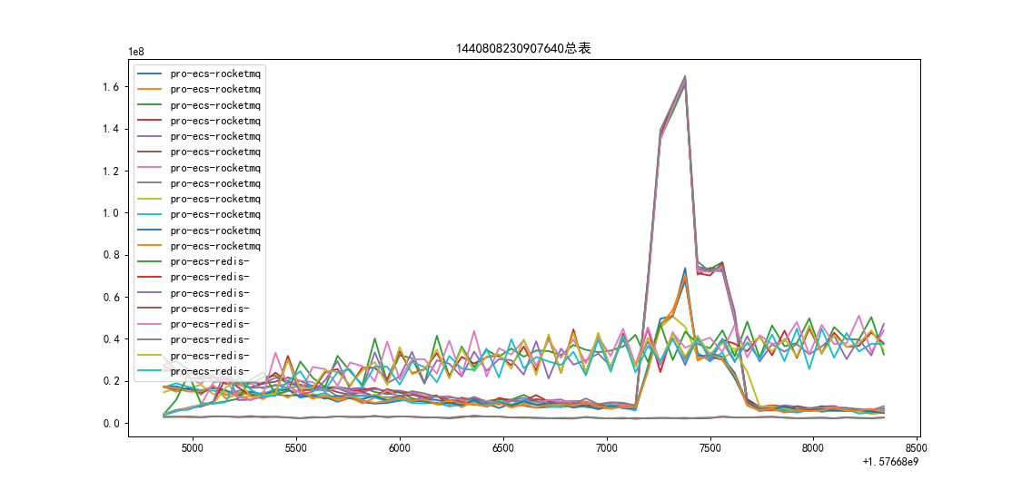
数据分析-多云盘
用户uid 1440808230907640
20块云盘

Slide 7
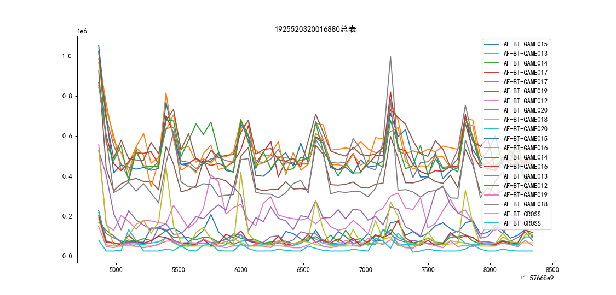
数据分析-多云盘
用户uid 1925520320016880
20块云盘

Slide 8
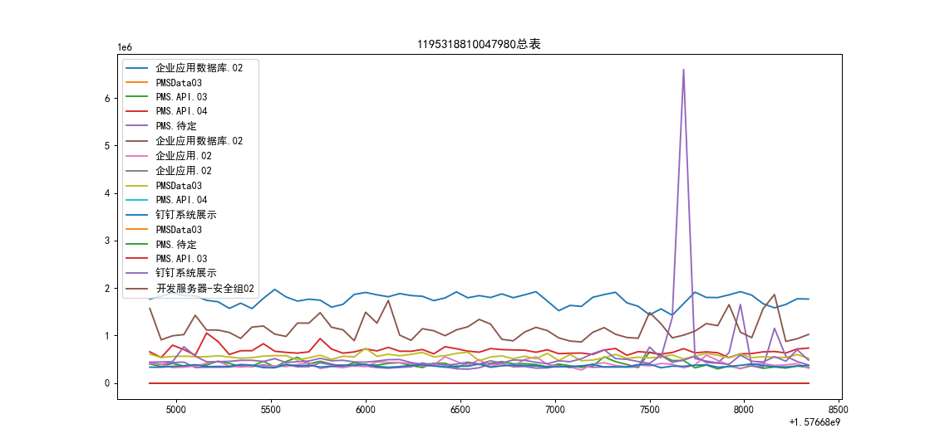
数据分析-多云盘
用户uid 1195318810047980
16块云盘

Slide 9
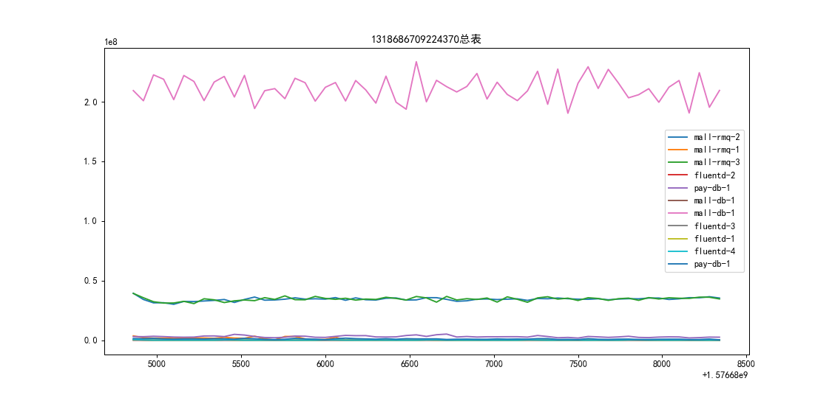
数据分析-多云盘
用户uid 1318686709224370
11块云盘

Slide 10
数据分析-多云盘
基本结论
同用户所有云盘在流量大小、变化趋势上可能有较高相似性
难点
对多云盘pattern的自动化分析

Slide 11
所用调度策略介绍
算法上界（假设已知所有segment未来读写流量）
最小化流量方差（数据规模大，复杂度高）
贪心算法尽量逼近
每次调度，将segment流量从高到低排序
依次放置segment到当前负载最低的block server
调度策略（假设已知segment历史流量）
贪心策略
利用过去的数据进行预测。
每次调度，将segment流量从高到低排序
依次放置segment到当前负载最低的block server
部分贪心策略
初始随机放置，只对流量前百分之几的segment做贪心，其余一律不管。
盘古策略
每次调度，从负载最高的block server中取出一些segment放到负载低的segment里。
为方便起见，这里我使用“对负载最高和最低的若干block server做贪心策略”的方法。

Slide 12
评价指标
不同block server IO的方差
用于衡量不同block server负载不均衡程度。
不同block server上segment的数量

Slide 13
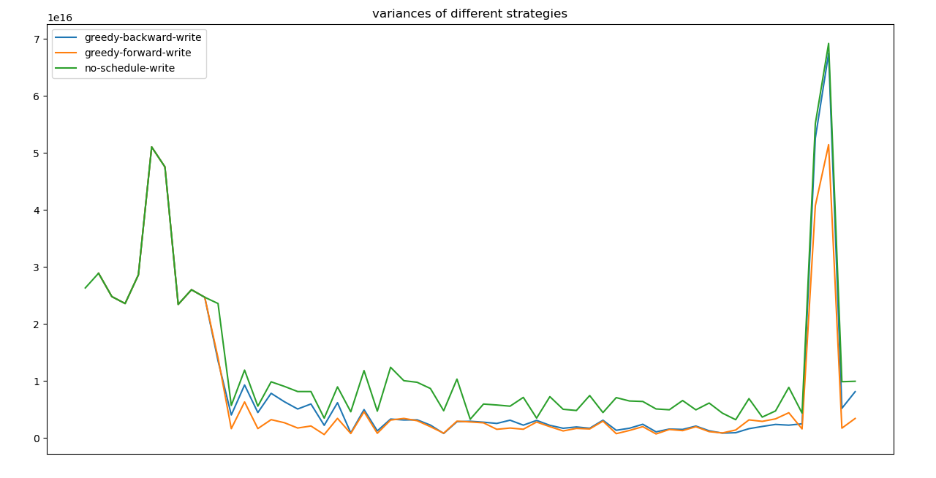
纯贪心策略，每10min调度一次
横轴时间，纵轴方差。
绿色：无调度；
橙色：向前看的贪心策略
蓝色：向后看的贪心策略
可以看到，进行调度之后写方差确有降低。此调度策略是有效的。

Slide 14
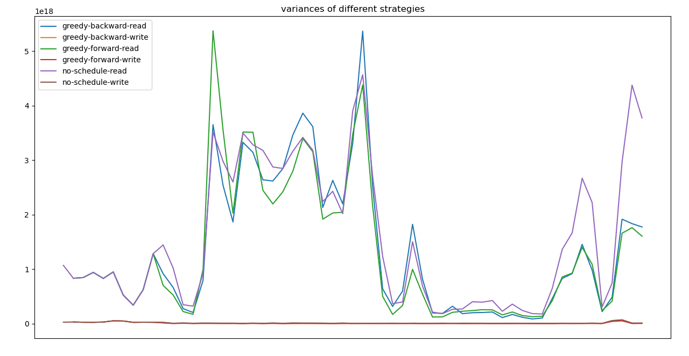
每10min调度一次
横轴时间，纵轴方差。
紫色：无调度；
绿色：向前看的贪心策略；
蓝色：向后看的贪心策略。
可以看到，进行调度之后读的方差也有降低。

Slide 15
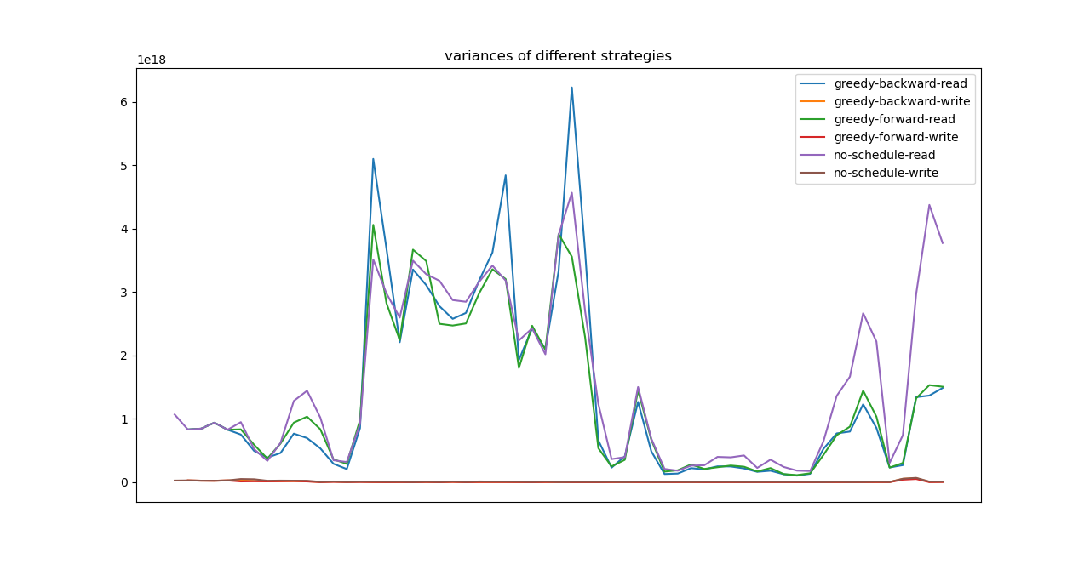
每5min调度一次
横轴时间，纵轴方差。
紫色：无调度；
绿色：向前看的贪心策略；
蓝色：向后看的贪心策略。
和10min间隔比较之后发现，方差普遍比5min间隔更低，但依然无法处理一些峰值（图中6e18的峰就比10min更高）。

Slide 16
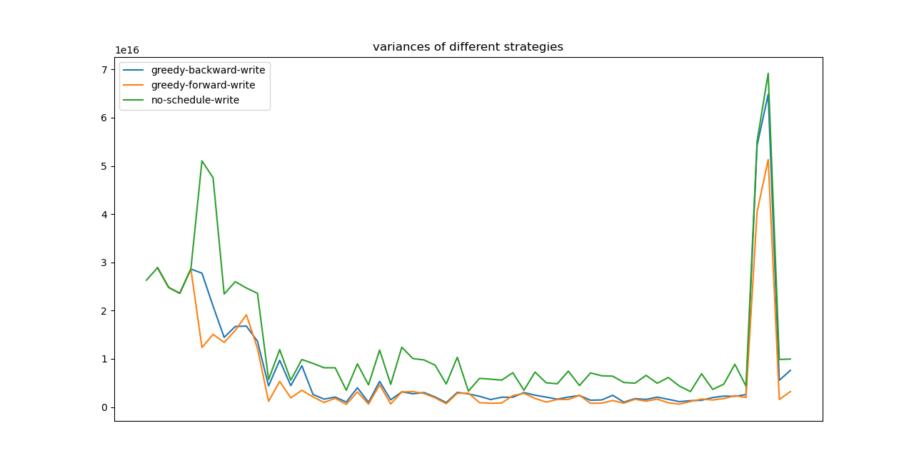
纯贪心策略，每5min调度一次
横轴时间，纵轴方差。
绿色：无调度；
橙色：向前看的贪心策略
蓝色：向后看的贪心策略
可以看到，5min与10min相比，写方差更低。

Slide 17
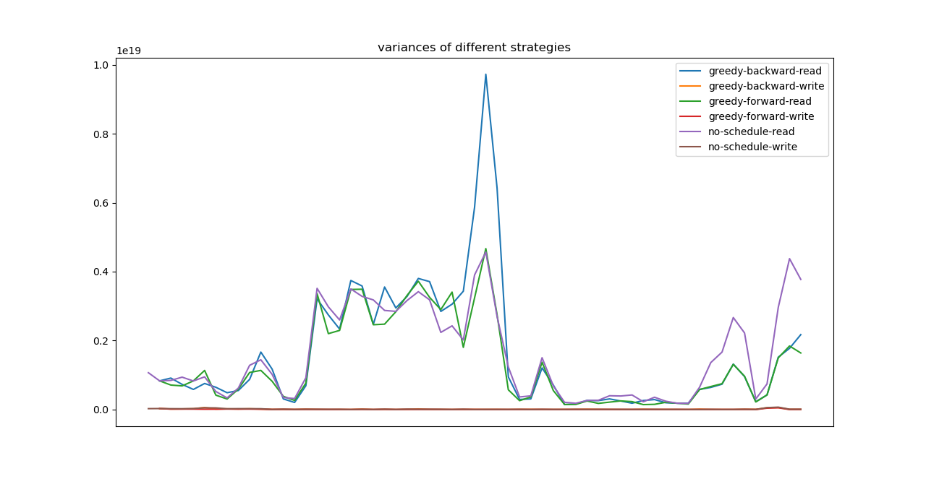
每2min调度一次
横轴时间，纵轴方差。
紫色：无调度；
绿色：向前看的贪心策略；
蓝色：向后看的贪心策略。
和5min间隔比较之后发现，读方差没有比5min间隔更好，且对峰值的处理更差（图中出现1e19的峰）。

Slide 18
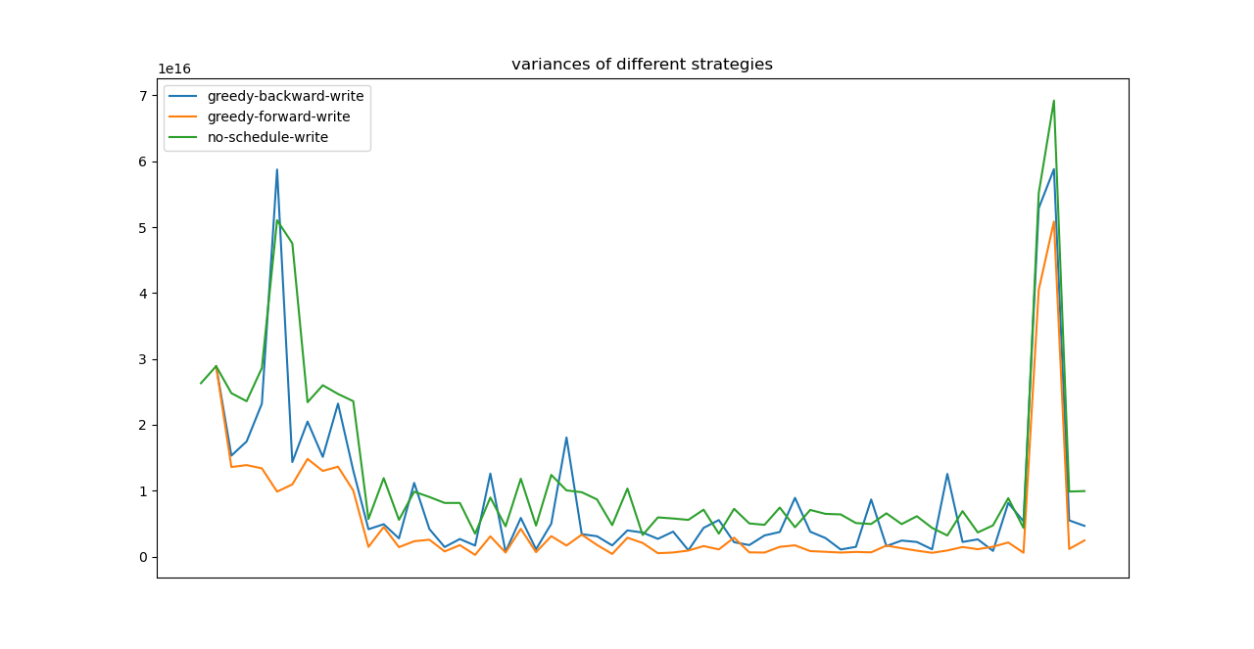
纯贪心策略，每2min调度一次
横轴时间，纵轴方差。
绿色：无调度；
橙色：向前看的贪心策略
蓝色：向后看的贪心策略
可以看到，5min与10min相比，向前看的写方差更低，但是向后看的写方差明显升高。

Slide 19
推测与结论
在使用过去的数据进行预测时，观察时间会对调度效果产生很大影响。
推测：观察时间太短，则会过度依赖局部特性。
改善方法：缩短调度间隔的同时，不要缩短历史行为的观察时间。
贪心策略确实会对负载均衡产生积极影响。

Slide 20
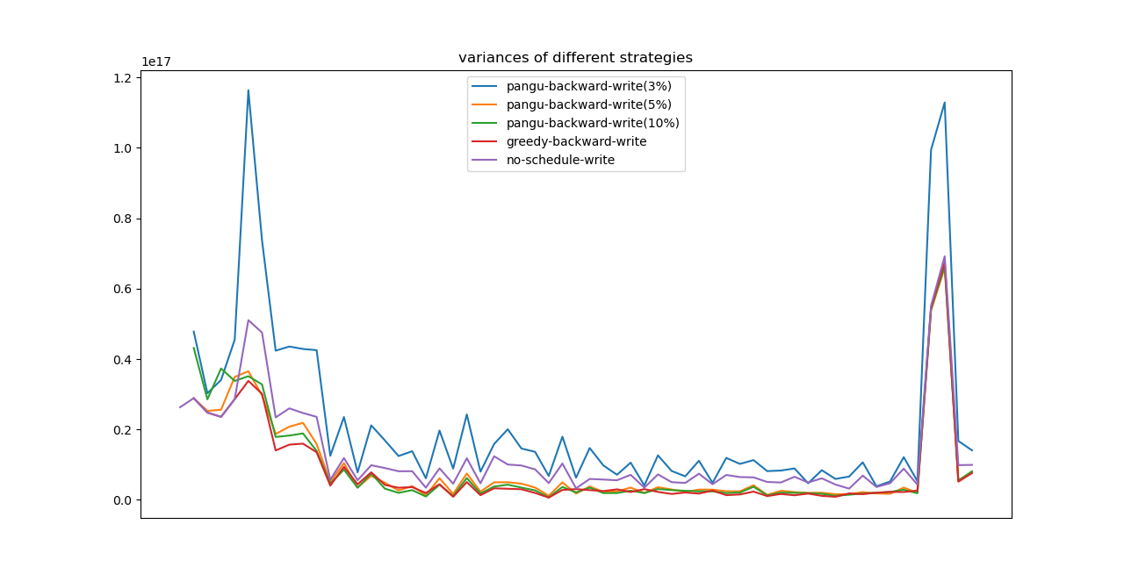
部分贪心策略，每5min调度一次
横轴时间，纵轴方差。
紫色：无调度；
绿色：前10%数据的部分贪心策略； 黄色：前5%数据； 蓝色：前3%数据；
红色：全部数据的贪心策略（作为对照）。
可以看到，只对前5%和前10%数据进行调度，效果就会很好。就表现而言，这很类似“80-20定律”。

Slide 21
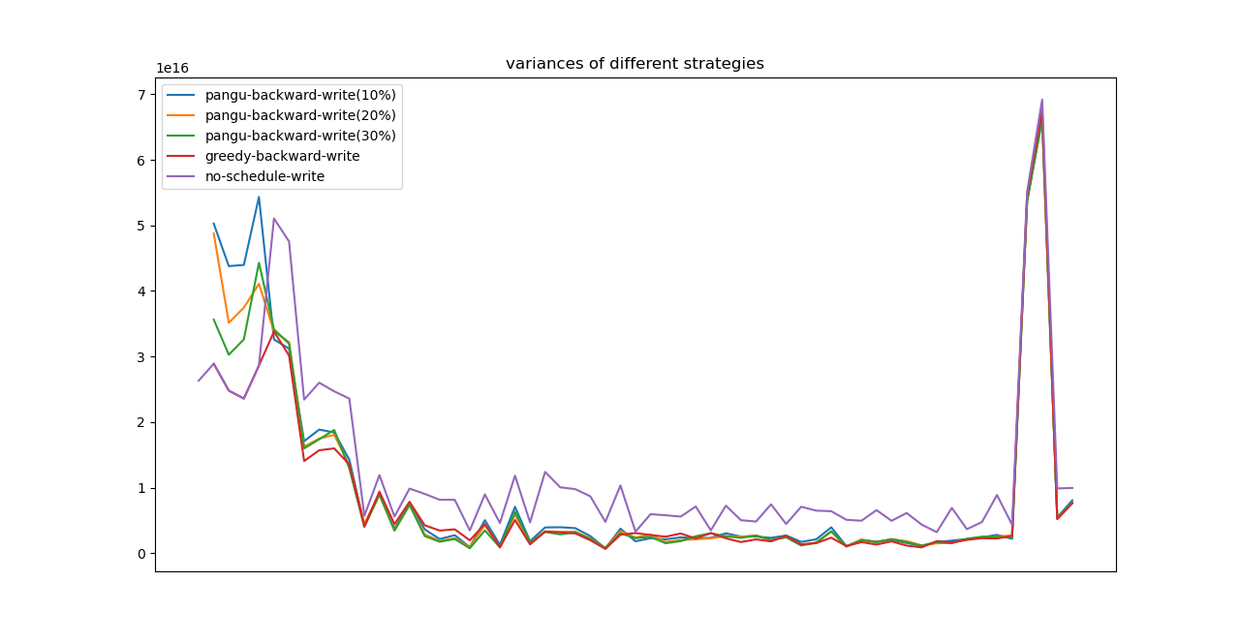
部分贪心策略，每5min调度一次
横轴时间，纵轴方差。
紫色：无调度；
绿色：前30%数据的部分贪心策略； 黄色：前20%数据； 蓝色：前10%数据。
红色：全部数据的贪心策略（作为对照）。
可以看到，三者差别不大。

Slide 22
推测与结论
其他观察：
贪心策略中，segment移动次数与数据量成正比。
原因：贪心策略基本上是全部打乱重排。
推测：
前10%的数据贡献了大部分的方差。这类似于“80-20定律”。

Slide 23
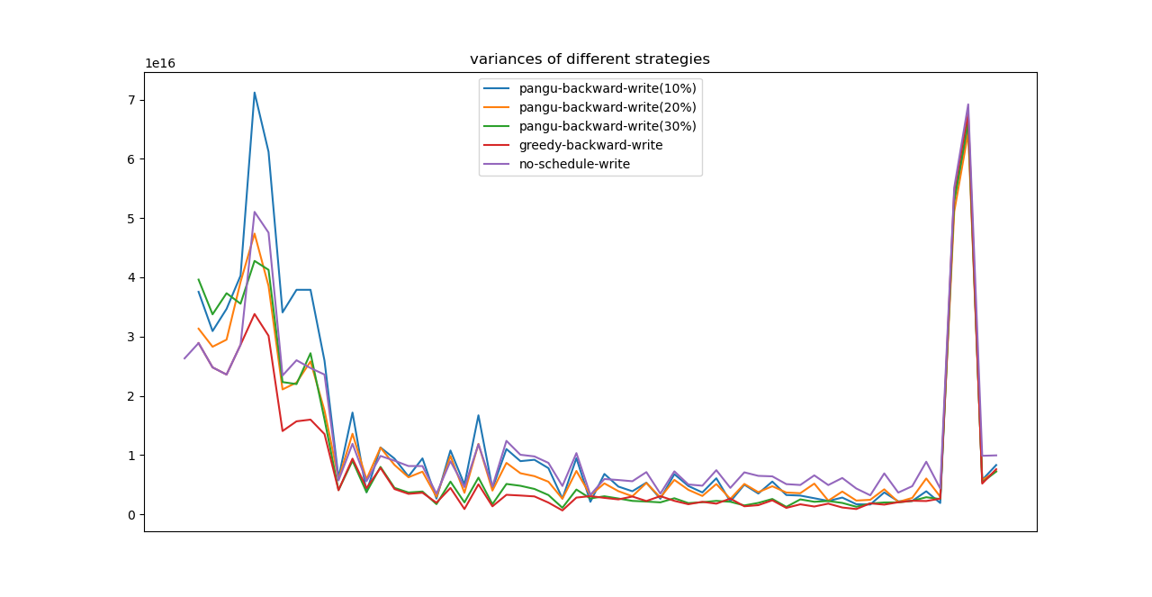
盘古策略，每5min调度一次
横轴时间，纵轴方差。
紫色：无调度；
绿色：前后30%block server的盘古策略； 黄色：前后20%； 蓝色：前后10%；
红色：贪心策略（作为对照）。
可以看到，30%的收敛最快。

Slide 24
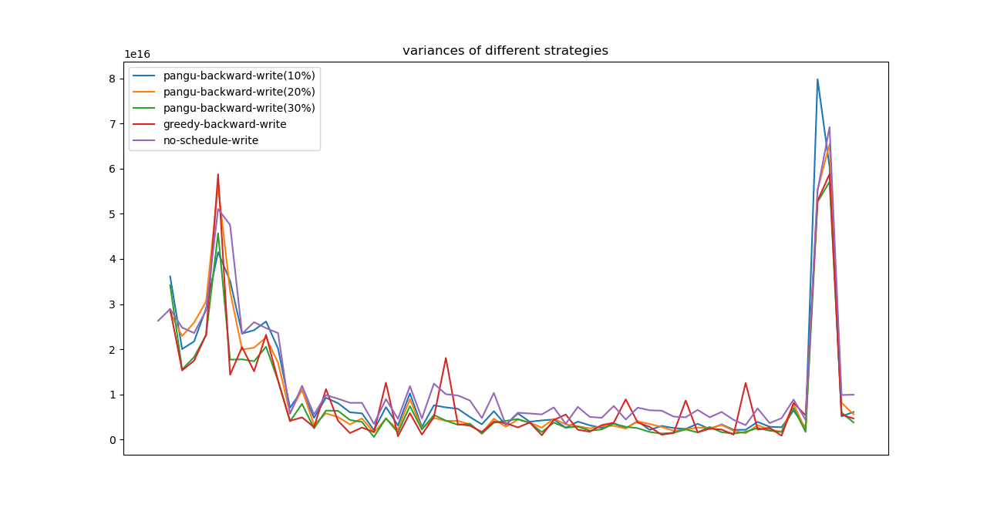
盘古策略，每2min调度一次
横轴时间，纵轴方差。
紫色：无调度；
绿色：前后30%block server的盘古策略； 黄色：前后20%； 蓝色：前后10%；
红色：贪心策略（作为对照）。
可以看到，30%的效果最好。

Slide 25
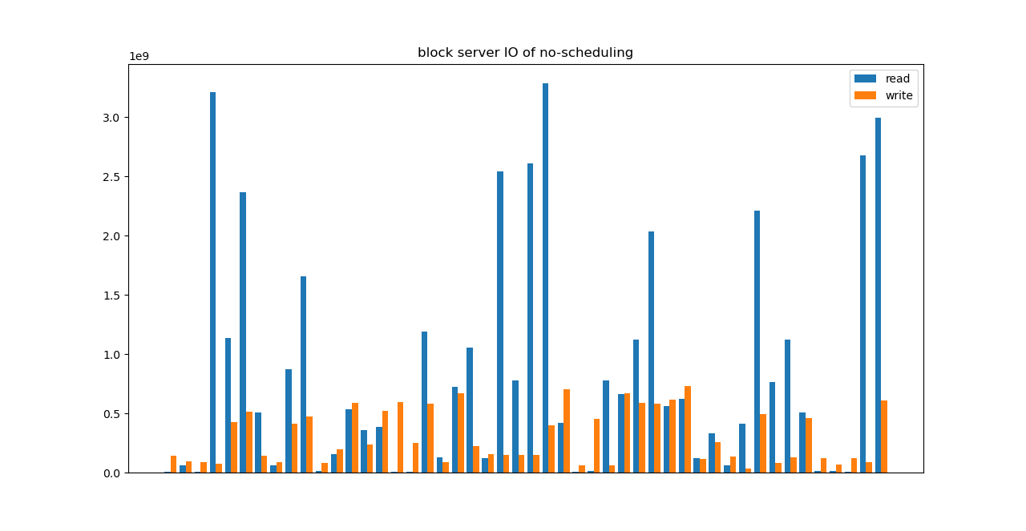
未调度的block server io
之前是用方差进行衡量的，现在用一个快照进行观察，以使结果更为直观。
横轴BS，纵轴IO。
蓝色：读； 橙色：写。
读和写的流量均不甚均衡。

Slide 26
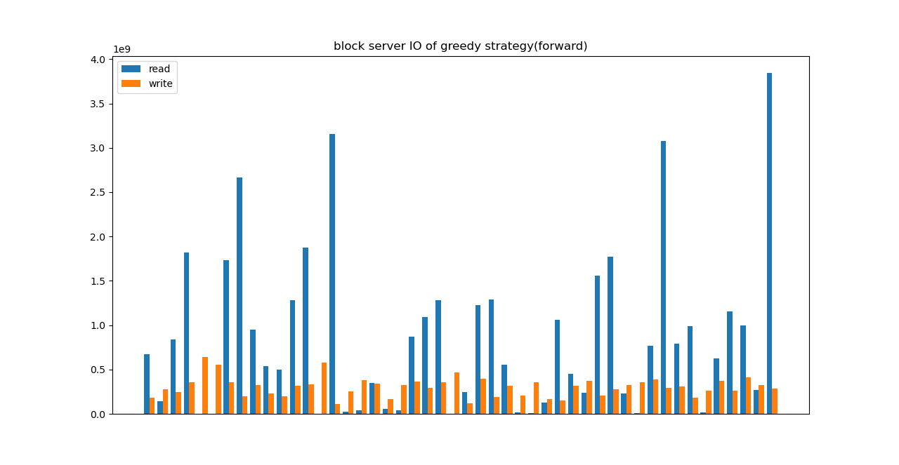
调度后的block server io
横轴BS，纵轴IO。
蓝色：读； 橙色：写。
因为只看了写流量，没看读的，所以导致读流量不均衡。
但写流量明显打平。

Slide 27
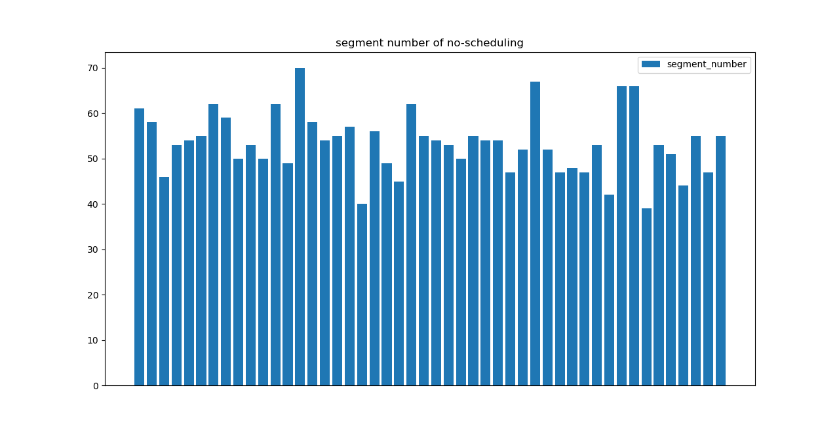
未调度的block server中segment数量
横轴BS，纵轴segment数量。
Segment数量基本平均。

Slide 28
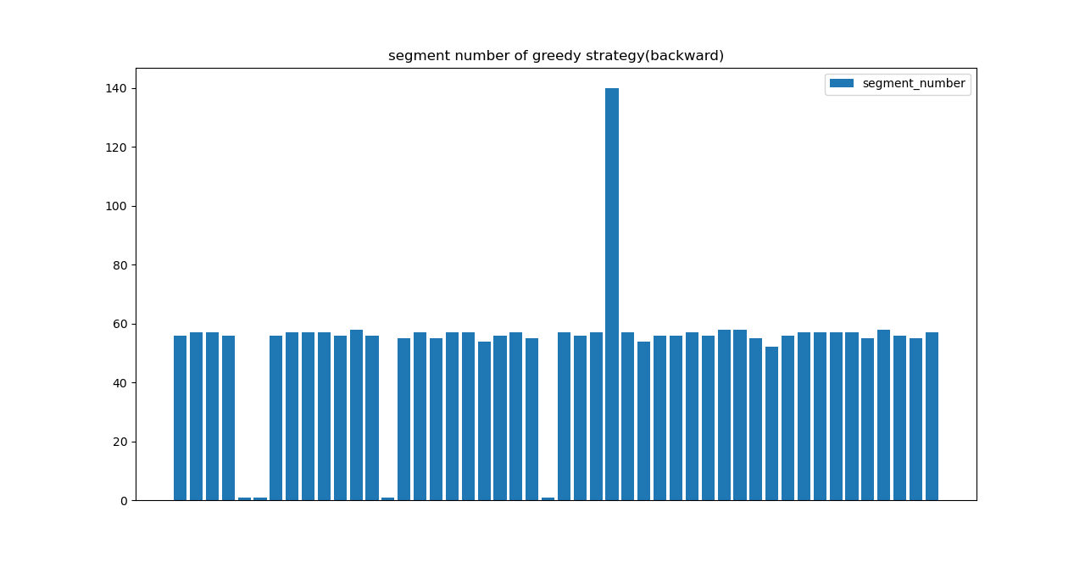
调度后的block server中segment数量
横轴BS，纵轴segment数量。
Segment数量基本平均。但有一个bs上出现大量segment，有的只有一个segment。
一个blockserver出现大量segment的原因是，很多segment根本没有写流量，全都放到一起了；
一个blockserver只有一个segment的原因是，一个segment的读流量过大。但对于“为什么没有10-50segment的BS”，原因尚未确定。

Slide 29
推测与结论
不同segment的IO差异很大。有的甚至根本没有读/写。
猜测：segment在放置时使用了某种策略。因为如果是纯随机放置，贪心算法将segment数量打平的概率较低。

